Slide 1

长沙市元宇宙研究院组建、运营
汇报方案
2022年4月

Slide 2

01
定位目标与项目规划
目 录
02
运营管理与工作计划
CONTENTS
03
请求支持与合作事项
04
元宇宙产业背景环境

Slide 3
01
定位目标与项目规划

Slide 4
发展定位：致力于打造国内首个集政、产、学、研、金用为一体的元宇宙前沿领域复合型研究机构
聚焦元宇宙技术研究和成果转化，培育一批高新企业、创建一批应用场景
平台服务：依托政府重大项目构建长沙元宇宙公共服务平台和科技创新平台
产教融合：构建元宇宙人才培养生态体系及人才需求侧与供给侧双向赋能机制，从人才标准、能力评价、实训基地、人才培训、定向委培、专业共建、创新创业等多个维度，系统推进产教融合赋能元宇宙创新发展
成果转化：围绕元宇宙的支撑技术攻关、元宇宙创新应用探索、元宇宙治理手段等方面，与国防科技大学、中南大学、湖南大学、湖南师范大学、湖南工商大学等高校专家团队以及一批初创企业合作，共建平台、孵化培育新项目

Slide 5
总体目标：建设具有国际影响力的元宇宙成果转化和产业孵化基地
具有国际影响力的元宇宙成果转化和产业孵化基地
——为我国“成为世界主要科学中心和创新高地”贡献“长沙力量”
元宇宙产业创新研究院、元宇宙典型应用场景推广示范中心、
元宇宙创新研发人才培养基地

Slide 6
项目规划-开展关键技术研究：突破6大关键技术领域
哈希算法及时间戳技术、
共识机制分布式账本、智能合约
区块链技术
VR虚拟现实技术、AR增强现实技术、MR混合现实技术、全息影像技术、传感技术
安全保密，实现底层数据可追溯形成集体共识，保障用
户平等、交易透明
交互技术
打通现实与虚拟，打造沉浸式体验提供快速、便捷的互动方式以及更真实的体感
物联网技术
感知层、网络层、应用层
链接万物，实现虚实共生，有序管理清晰感知宇宙万物
信号来源及传输
游戏引擎、3D建模、实时渲染
数字场景技术
为各种场景数字内容、素材高质量搭建提供技术支撑逼真展现数字化场景
5G/6G网络、云计算、
边缘计算
网络及先进运算
计算机视觉、机器学习、
自然语言处理智能语言
人工智能技术
提供高效流畅的传输通道功能更强大、更轻量化服务终
端设备打造低延迟、规模化体平台
赋予系统原生角色自我成长学习的能力，保障用户之间、用户与系统、用户与系统原生角色之间的交流互动

Slide 7
项目规划-突破重点创新项目：聚焦5类技术转化项目
1
基于区块链的边缘计算数据共享交换研究
元宇宙场景下区块链技术促进安全可信，边缘计算技术促进高效可用；该研究通过边缘计算+区块链可以构成高效信息+价值平台，促进资源共享和最优化配臵，对网络、业务、生态产生的促进效应和深远影响。
2
高解码率的脑机接口研究
"脑-机接口"通过对大脑活动过程中脑信号的编码和解码，脑机接口可以在大脑和外部设备之间建立起一种直接的通讯和控制通道，脑机接口的解码速度是目前落地元宇宙场景的难点。
3
基于区块链的图像渲染网络研究
研究元宇宙场景下将GPU算力转化为三维数字资产的互连经济，让任何物体、环境都能在区块链上进行创作、分享、重制和变现。
4
轻量化3D虚拟世界创作平台研究
元宇宙一定是支持任意端链接进入的虚拟世界，因此创作者也需要在任意端上做开发。研究具有自主知识产权的轻量化3D虚拟世界创作平台。
5
分片异步拜占庭容错共识算法研究
研究针对节点规模巨大、网络带宽受限等苛刻的大规模元宇宙应用场景的，国际领先的高鲁棒性异步拜占庭共识算法。

Slide 8

项目规划-打造典型应用场景：开拓3类元宇宙应用场景
消费元宇宙
通过打造虚实结合的以“湖湘文化、山水洲城”为核心元素的星城消费元宇宙，助推数字经济时代长沙的新文旅、新文创、新消费全面发展。
产业元宇宙
通过打造虚实结合的以“产业通用型微服务、高端制造专属机理模型”为核心元素的星城产业元宇宙，确保数字经济时代长沙新制造的领先地位。
星城元宇宙
城市元宇宙
城市元宇宙要加强与数字孪生城市互补。一方面便于在真实世界建造前进行优化改进。另一方面将数字孪生城市作为基础平台，开放给不同企业和个人，扩展投资渠道。

Slide 9

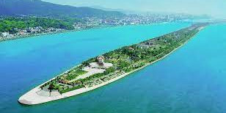
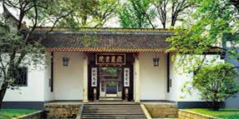
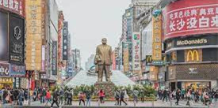
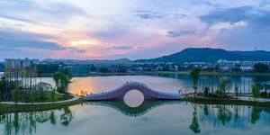
——消费元宇宙：助推“新文旅、新消费、新文创”
星城元宇宙项目将应用区块链、5G、AR/VR等数字技术，建立数字人的数字ID及信任存证交易基础平台，打造长沙元宇宙数字生态，创建山水洲城旅游资源的虚拟数字世界，通过科技化、数字化、趣味化与生活化的文旅融合创新，实现传统旅游城市的数字化转型，全方位塑造长沙新型“数字经济+智慧旅游”示范标杆。
数字岳麓山
数字橘子洲
数字岳麓书院
数字黄兴南路
数字后湖
元宇宙新文旅
元宇宙新消费
元宇宙新文创
元宇宙与旅游业融合，具有着天然亲合性，如旅游景色、场景、道具的虚拟，还有旅游人交互参与、沉浸式体验等，这些对提升旅游产品的体验来说，具有一定的激发效应。围绕构建“数字岳麓山”、“数字橘子洲”、“数字岳麓书院”，打造星城元宇宙的“风光之旅”、“红色之旅”和“文化之旅”三位一体的新文旅。
消费购物方面，元宇宙也可以有所结合，比如将‘黄兴南路步行街’搬进元宇宙，虚实结合，让消费者有一种前所未有的购物体验。
在文创元宇宙的空间里，数字文创可以大胆运用到游戏等社交场景中，创建起一个可以持续发挥其实用价值和社交价值的环境。

Slide 10
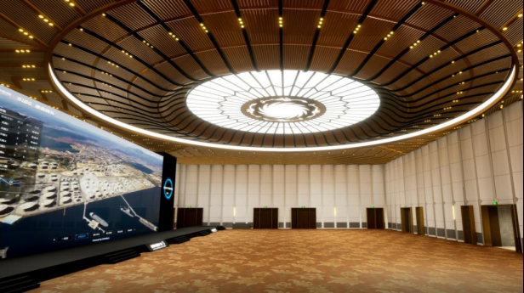
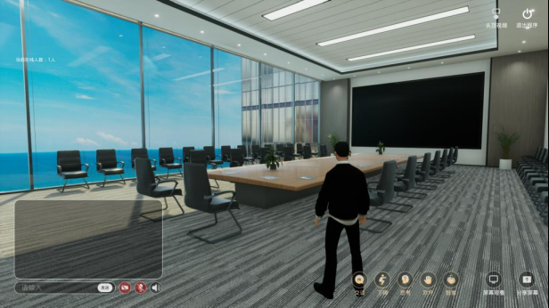
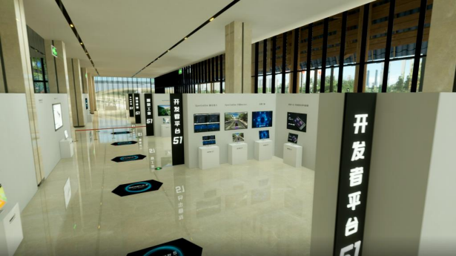
消费元宇宙之梅溪湖元宇宙国际会展中心平台
梅溪湖元宇宙国际会展中心平台定位国内领先的特大型虚实结合的元宇宙文旅项目，它集元宇宙会展、元宇宙会议和元宇宙演唱会三大核心功能区与一体，可以支持500+虚拟人的互动。

Slide 11
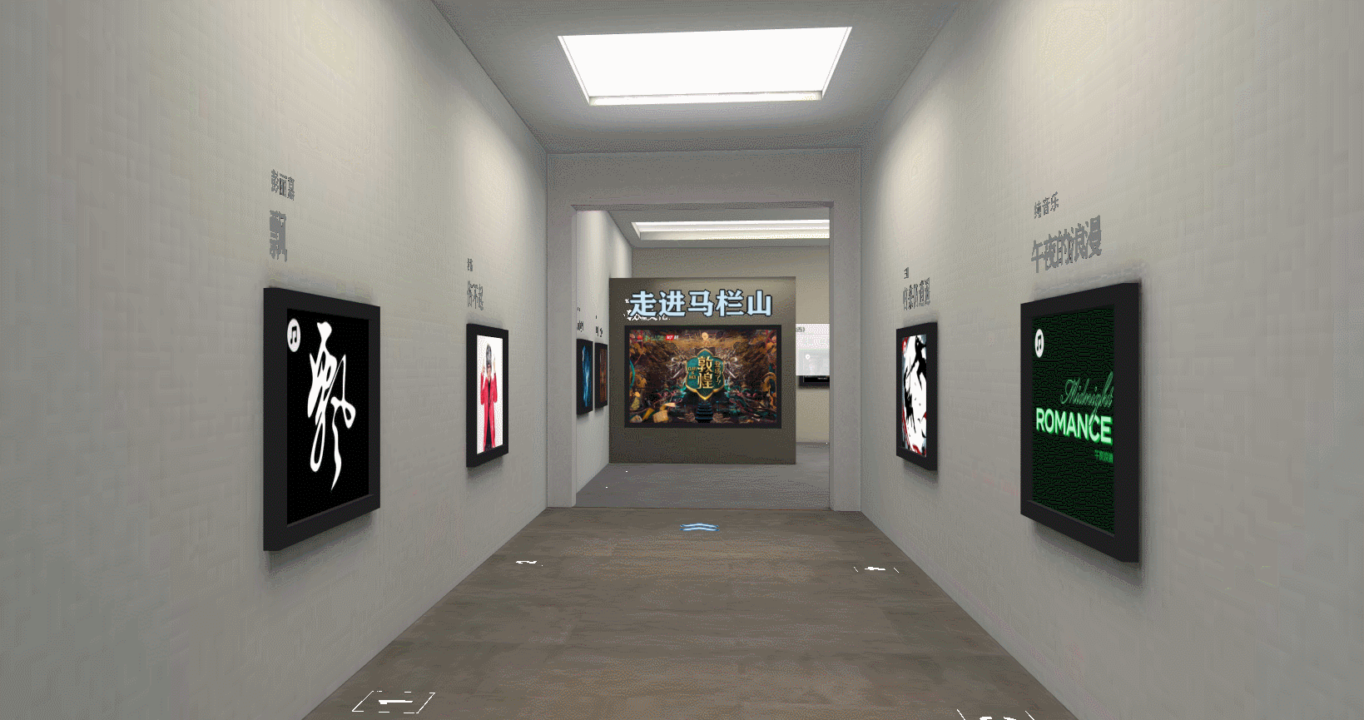
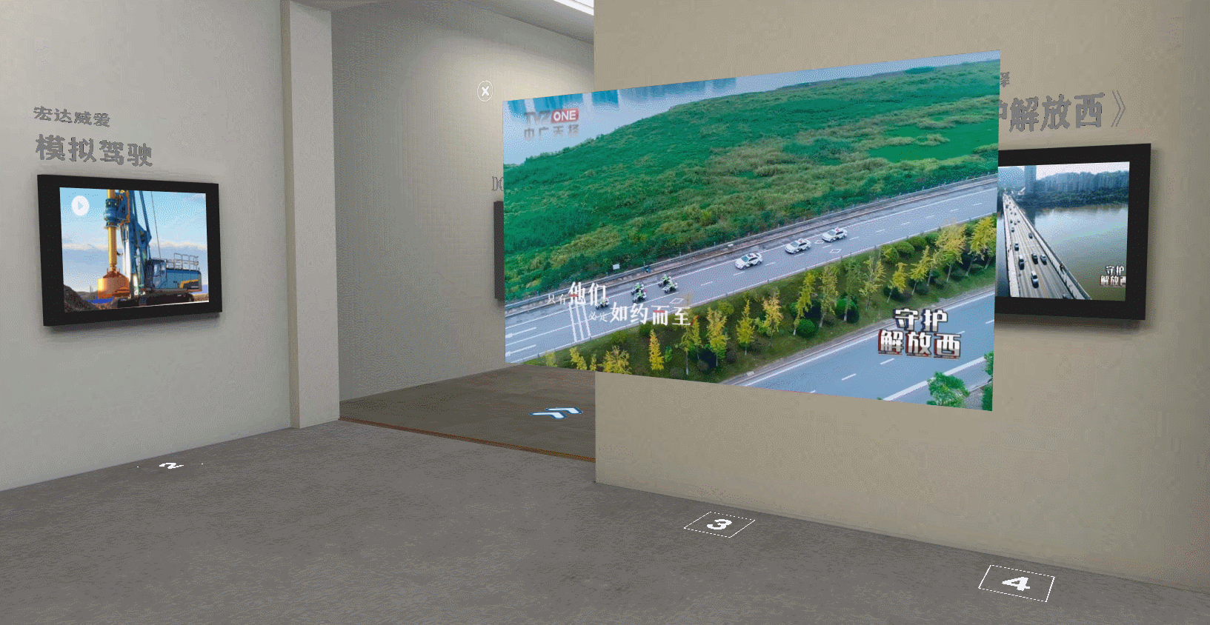
消费元宇宙之潇湘艺术展厅
基于实景三维和虚拟现实技术打造出的虚拟展厅有着高度互动的3D虚拟现实环境，用户不需要下载软件，只要通过浏览器即可参与，世界各地的展品汇聚一地，用户足不出户就可以线上欣赏来自世界各地的不同特色的艺术品、视频等。
相比传统展厅，虚拟艺术展厅没有场地和制造工艺的限制，有无限拓展的交互性，便于维护和扩展，可以打破时间和地点的限制，线上线下相结合，互为补充，相得益彰。

Slide 12
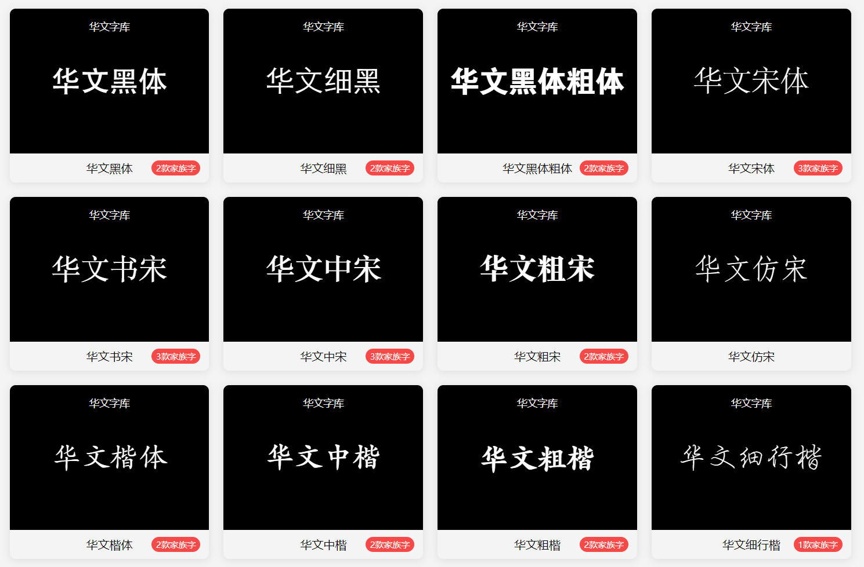
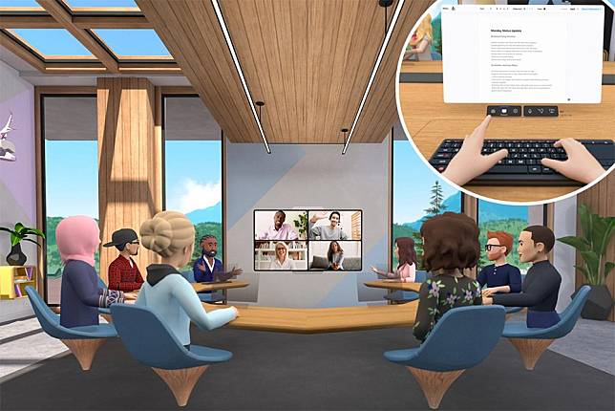
消费元宇宙之全球字库云
3类服务
隶书
楷体
仿宋
圆体
元宇宙全球字库云
黑体
行楷
宋体
与北京华文时空文字科技有限公司合作，成立国家级文字信息研究中心，定义全球字库的各项标准；树立字库行业标杆，建立云字库服务中心，推广全新的FAAS（Font-as-a-Service）的商业模式。建立全球字库服务平台，将字库服务推广到世界各地。通过与区块链技术的结合，在未来『元宇宙』空间内，提供元宇宙的文字素材服务，将字库定义成『元宇宙』建设的生产资料。

Slide 13
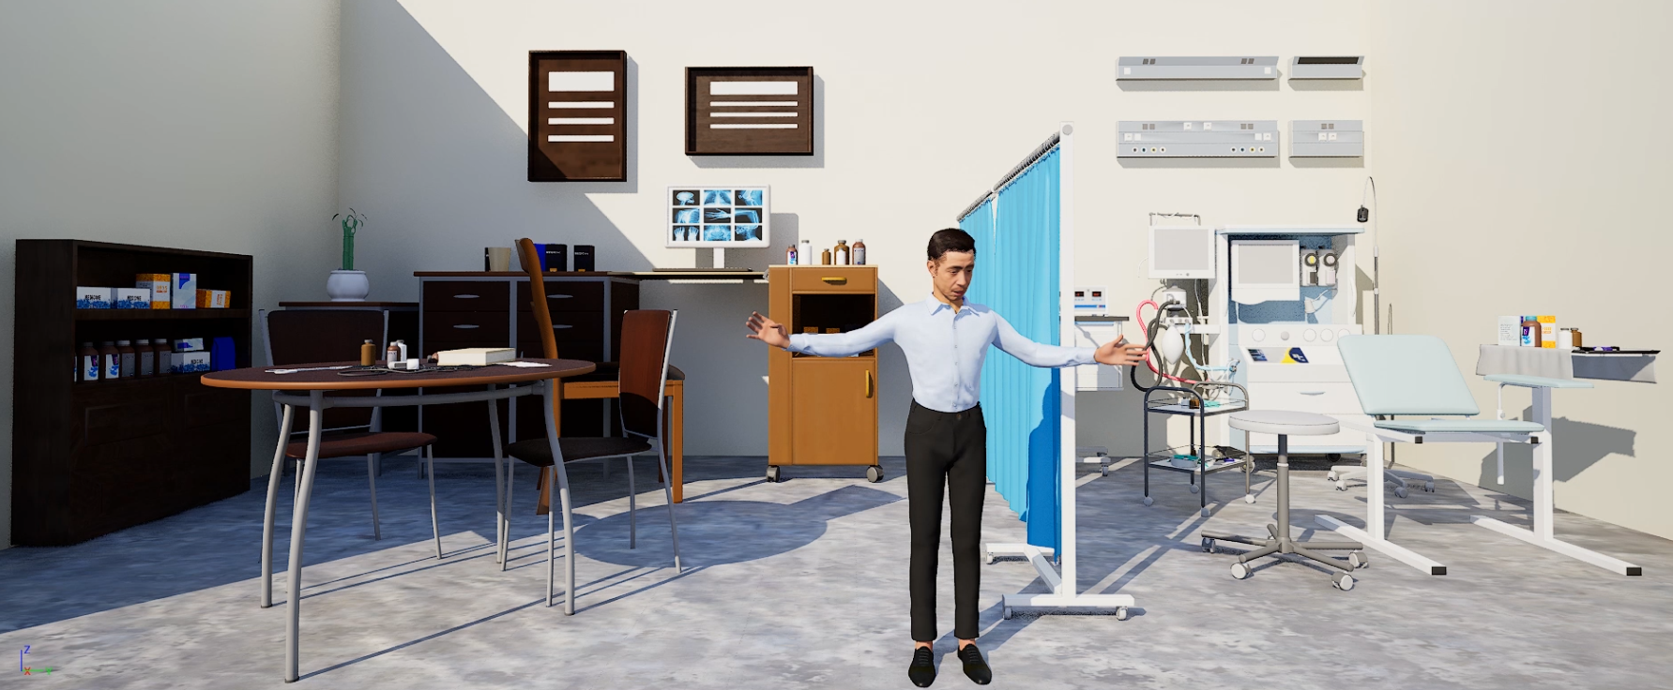
医疗元宇宙之元诊室
湖南创星科技推出的元（宇宙）诊室，定位为国内领先的精神心理领域的智慧医疗项目，它将赋予医患双方在虚拟空间中开展筛查、诊断、治疗和康复等一系列医疗活动的能力。

Slide 14
医疗元宇宙之元诊室
筛查
融合虚拟人、知识图谱和机器学习技术，在筛查过程中将传统量表与基于面部表情、肢体动作和语音语调的多模态识别结合，快速切自动化地开展心理障碍患者筛查，有利于缓解我国精神卫生领域医疗资紧缺的现状和保障社会的稳定。
治疗-数字疗法
遵循CBT方法着眼于患者不合理的认知问题，将治疗过程视为舞台剧，基于XR技术撰写剧本并构建场景。通过让患者“参演”、体验来改变其对已，对人或对事的看法与态度来改变心理问题。
康复
构建与真实世界无二的虚拟环境，挑选真实世界中常见的如购物、取快递等交互场景，使完成治疗之后的患者能够在安全可控的环境下进行适应性训练，为其回归正常的社会生活打下坚实基础。

Slide 15

医疗元宇宙之专家数字化身
每一位富有经验的医疗专家的退休或离世都是医疗行业的巨大损失。
湖南创星科技基于自身十数年的医信行业沉淀，为医生和专家打造其在元宇宙中的专有的数字化身。
表情
动作
语音
支付与生态
识别
生成
确权
虚拟人
人工智能
医学知识库
人机交互
区块链

Slide 16
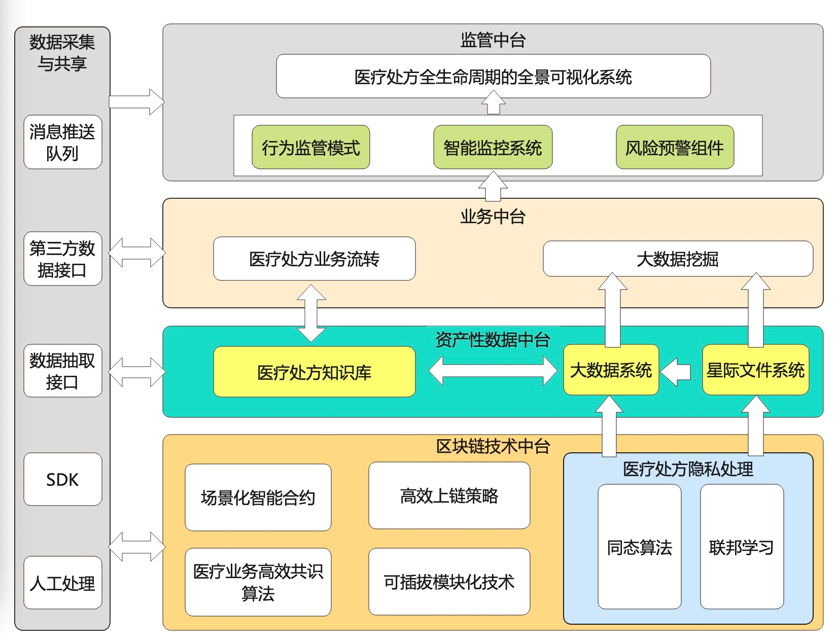
医疗元宇宙之区域医疗处方监管
电子处方的隐私保护问题和安全性问题与纸质处方有较大的差距，导致电子处方仍需纸质归档，而纸质处方数据无法利用，也无法实现高精度、高实时性和高便捷性的监管。
湖南创星科技创造性地采用星际文件系统+大数据系统+区块链的组合来实现区域医疗处方监管平台，解决了电子处方和纸质处方各自的痛点，有利于加强卫健委等政府监管机构的监督能力，实现医疗资源的有效利用。

Slide 17














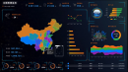
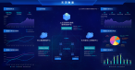
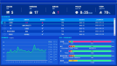
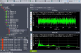
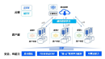






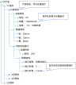
——产业元宇宙：基于产业元宇宙支撑平台，打造智慧能源、数字农业、数字工厂、智能制造等多领域的元宇宙应用场景
行业应用
数据可视化平台
故障预测分析平台
第三方App（多租户）
第三方业务系统接入
数据/模型/机理服务
SaaS
数据探索
机器学习
联邦学习
可视化低代码开发平台
数据SaaS服务基础管理子系统（租户管理、工单管理、API管理与监控）
产业元宇宙支撑平台
标准化数据服务（API、JDBC、数据集）
机理模型
可视化数据建模服务（数字孪生、面向对象建模、面向领域建模）
数据治理（数据标准化、隐私计算、安全多方计算、数据计算沙箱）
DevOps
PaaS
数据模型
数据平台（MPP分析库、大数据仓库、时序数据库、关系数据库）
数据接入（MQTT，API，WebService）
区块链（存证、溯源、安全）
天河链控（边缘计算网关）
中电互联（工业互联网平台）
现有业务系统
边缘层
Modbus
OPC-UA
SCADA
DCS
BCProxy
COSMOPlat
supET
…
ERP
PLM
MES
CAPP
SRM

Slide 18
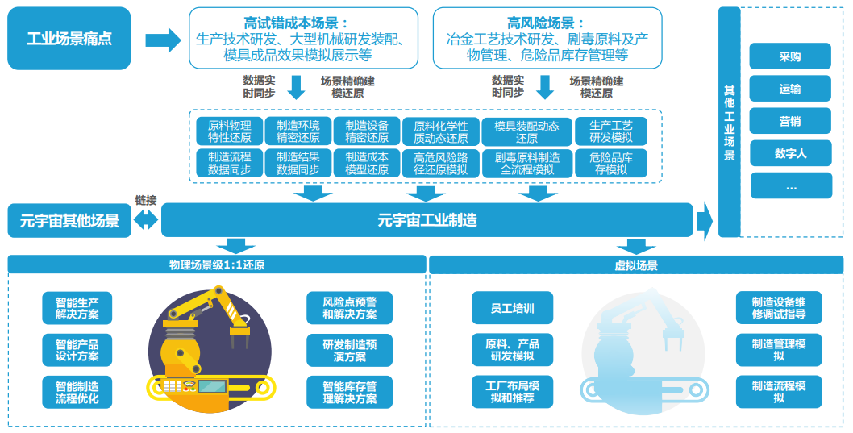
产业元宇宙之智能制造
产业元宇宙重塑工业制造场景，通过物理场景数据采集、实时同步，可实现对工业制造全面还原，构建与物理工厂同步的虚拟工厂以及超越物理规律的虚拟场景，为工业制造赋能，整体性解决制造本身研发、生产、管理等一系列问题

Slide 19
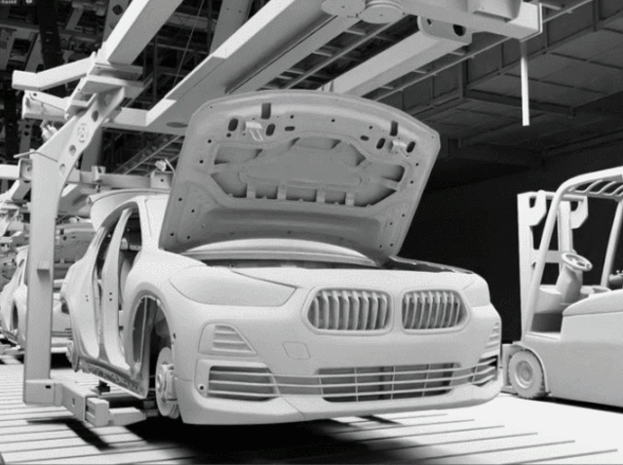

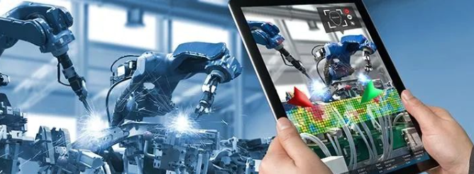
产业元宇宙之虚拟世界数字化设计
产业元宇宙之虚拟世界数字化设计可高效打通企业研发、制造、分销、终端客户反馈四大环节，是形成高质高效闭环迭代的关键。它是未来虚实共生和虚实融合元宇宙实现的物质基础，也是智能物联网全面应用的主要成果
在设计阶段，用虚实共生的数字孪生可视化方式虚拟验证设计、规划和优化产品全生命周期的制造过程，解决产品试制周期长、制造工艺不稳定等现实问题。还可以用高度仿真的虚拟产品做市场和实际场景测试
传统的CAD、CAM、CAE、EDA、CFD、PLD、PDM工业软件巨头们市场地位稳固，元宇宙化的变革动力不足
在元宇宙所需的综合集成、AI化、沉浸感、虚实共生、经济体系、开放性等方面差距较大。这也给了国产研发设计软件企业一个弯道超车的大机遇，要把握住研发设计软件元宇宙化的历史性机遇

Slide 20
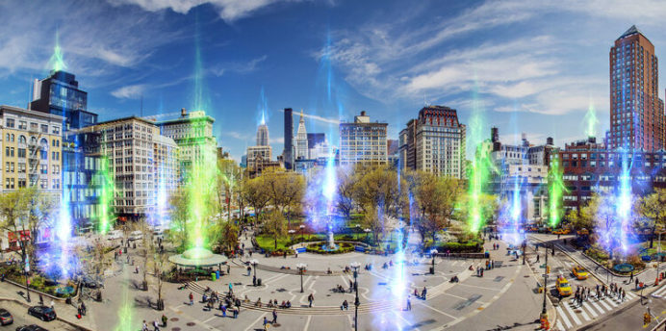
——城市元宇宙：赋能城市治理（只是一方面，请完善，围绕智慧城市建设、数据平台服务等实操项目开展）
基于与现实世界实时映射的属性，将所有城市问题全量映射到城市元宇宙中，通过在元宇宙中观察事件的动态，提前发现态势的变化，模拟问题处置，为星城治理提供预处置。
“空间地理信息”技术为城市提供集成底板、参照基准和位置服务。
“建模与渲染”技术为城市提供基础骨架，实现物理城市的精准刻画与可视化呈现。
“感知和标识”技术采集城市实时运行数据，并通过标识与模型集成，为城市提供数据血液传输。
“算法与仿真”技术不断将城市运行规则、业务模型、深度学习预测结果等，模拟仿真呈现给所有城市用户。
“交互与控制”技术为城市用户参与城市治理、获取城市服务提供互动互操作支撑。

Slide 21
02
运营管理与工作计划

Slide 22
组织架构：参照现代企业管理制度，以理事会和专家委员会“两会”统筹元宇宙产业研究院发展
长沙市政府
5年内提供专项研发、产业引导资金2亿元，出台元宇宙应用场景落地的扶持政策
理事会
专家委员会
①落实办公产地2000㎡
②参与组建元宇宙研究院
③出资成立合资公司
城发数智科技公司
理事会领导下的院长负责制
学术专家：来自院士、教授等专业学术人员
产业专家：来自大数据、人工智能、区块链等元宇宙相关龙头企业
投资专家：来自金融机构、投资公司
理事长：
XXX院士
副理事长：
XXX
①5年投入社会资金3亿
②技术成果、专利；
组建元宇宙研院核心技③术队伍及经营管理团队
长沙市元宇宙研究院
湖南省区块链技术创新中心
元宇宙研究院运营公司
城发数智
天河国云
中电互联
...

Slide 23



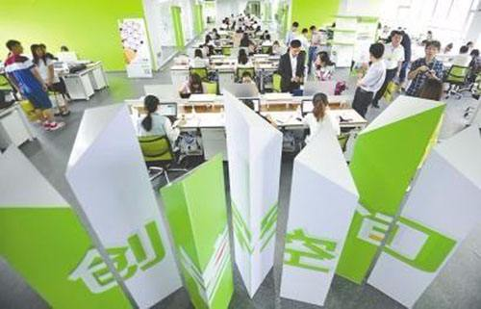
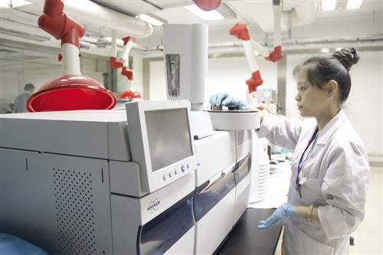
运营管理：成立运营公司负责市场化业务和拓展盈利性项目
研究院运营公司
作为中心的运营服务主体，承担中心各项指标
提供5大服务
技术转移服务
知识产权授权
科技金融
招商与创业孵化
专业技术服务
设立技术转移中心，搭建线上、线下技术交易平台
提供技术转让、咨询、评价、投融资服务等服务
建立全流程服务与运营平台，或设立知识产权办公室
提供专利申请、专利趋势评估和知识产权维权等服务
设立专业投资基金，组建专业投融资团队和金融创投机构
提供知识产权质押贷款、股权质押贷款和投融资咨询等服务
招引相关科创企业、科研机构及平台入驻并提供相应服务
举办产业峰会、论坛、大学生创新创业大赛等活动
设立产业服务中心、技术研发中心、专业技术服务平台，提供产业咨询、政策制定及技术研发等软硬服务

Slide 24
盈利模式：聚焦项目申报收益分成、政府服务业务收益、企业服务业务收益、股权投资与基金受托管理收益
国家和省市重点项目支持经费
政府补贴
政府项目委托经费
企业或院校机构项目委托经费
申报获取
提供申报服务，
获取费用
申报获取
服务获取
协助提供政府咨询服务，获取经费分成
服务获取
湖南省区块链技术创新中心
协助申报和后期评审，获取经费分成
协助提供项目服务，获取经费分成
支撑中心获取经费
研究院运营公司
开展下述业务，获取服务收益
应用场景
业务
股权投资业务
技术平台输出业务
基金受托业务
其他服务业务
政务和社会治理
城市建设与管理
企业数字化与信息安全
…..
参投优质企业与项目
收并购优质企业与项目
……
核心技术/行业共性技术联合/定向/委托开发
公共技术与专业技术平台服务
……
政府产业专项基金受托管理
参与组建基金受托管理
……
园区/平台运营管理补贴
招商奖励
……

Slide 25
财务测算：从投入和产出角度对元宇宙产业研究院未来三年的运营管理进行初步财务测算
前三年投入 |  |  |  | 前三年产出
类别 | 2022-2023 | 2023-2024 | 2024-2025 | 类别 | 2022-2023 | 2023-2024 | 2024-2025
科研设备投入 | 400 | 600 | 1000 | 公共技术与专业技术咨询服务/万元 | 50 | 200 | 500
租金与装修费用/万元 | 600 | 150 | 150 | 技术转移与成果转化服务/万元 | 50 | 200 | 400
研究院运营经费/万元 | 300 | 400 | 500 | 项目收入/万元 | 2000 | 3000 | 4000
研究院运营公司人员薪资/万元 | 300 | 400 | 500 | 政策补贴/万元 | 200 | 300 | 400
研究院业务开展/万元 | 100 | 150 | 200 | 政策规划咨询顾问服务/万元 | 100 | 200 | 300
总投入/万元 | 1700 | 1700 | 2350 | 总产出/万元 | 2400 | 3900 | 5600

Slide 26
社会效益：从品牌影响力、人才聚集度、资质荣誉等方面打造具有全国影响力的技术创新平台
基于中国（长沙）智能制造大会、中国工业互联网大赛、岳麓峰会万宝区块链论坛、湖南区块链发展论坛等峰会活动成功举办经验，通过区块链人才培训培养基地等打造中部地区乃至全国区块链技术创新第一品牌。
品牌建设
人才聚集
平台打造
每年举办、承办2-3次行业高峰论坛、技术研讨会、大学生创新创业大赛等，将中心打造成为中部地区乃至全国影响力的区块链应用创新示范基地
5年内计划引进4-6名院士、100名博士，培育聚集500名区块链、大数据、云计算、AI等数字经济领域高端人才
5年内建成国家级区块链产业创新示范园区、国家级区块链技术创新中心

Slide 27
计划安排：总体进度计划（时间倒排：选定物业、组建公司、揭牌仪式，开展典型应用场景打造）
3类服务

Slide 28
03
请求支持与合作事项

Slide 29
请求支持事项
一、空间载体
请城发集团首期免费（含租金、水电费、物业费、精装费等）提供建筑面积约为2000㎡（含200-300㎡展厅）的产业楼宇作为中心的承载空间（为期3年），后续需求根据研究院运行需求分阶段提供。
二、项目与经费
请城发集团与研究院共同推动“星城元宇宙”项目立项，获取长沙市政府重点支持。
请政府主导、社会资本参与，共同发起设立10亿元产业发展基金，支持研究院技术研发创新、科技成果转化和产业化、企业孵化和培育、新型数字基础设施建设等。
请城发集团为元宇宙研究院优先开放相关应用场景。

Slide 30
04
元宇宙产业背景环境

Slide 31
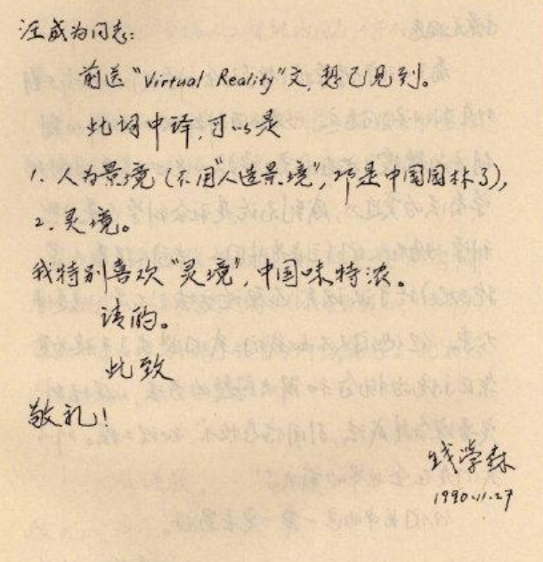
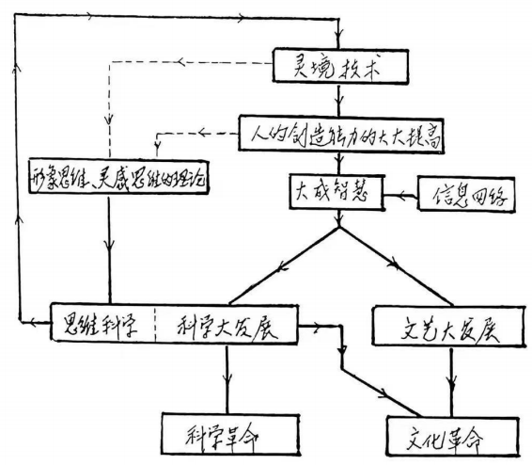
背景（1/6）追溯历史，我国著名科学家钱学森院士1990年首次提出 “灵境”概念，是“元宇宙“设想最早的引子
早在1990年，钱学森院士在致
汪成为院士的手稿中，就已经提到
“Virtual Reality”（虚拟现实），
并将其翻译为“灵境”。
钱老并强调这一技术必将引发一些震撼世界的变革，成为人类历史上的大事。
Notes:
863智能计算机专家组组长汪成为院士
李院士国家智能中心主任

Slide 32




背景（2/6）回顾历程，自1992年元宇宙首次提出，其定义和内涵不断丰富，是一个开放性集合，涉及生活、社交、产业、虚拟世界等多领域
元宇宙本身并不是一个像宇宙那样的科学概念，而是对数字技术所驱动和连接的信息空间的一种新的
概括性描述，实际上是一个会根据技术发展而不断增减内涵的开放性的集合
映射现实的虚拟世界
1992年，斯蒂芬森在科幻小说《雪崩》首次提及一个平行于现实世界的元宇宙，人类以虚拟形象在虚拟网络空间进行交互。
近年来，元宇宙已经超越了首创这个词汇时仅赋予的沉浸式3D虚拟世界的内涵，拓展至物理世界中的物体、行动者、界面以及构建起虚拟环境并与之交互的网络等。
它是整合多种新技术而产生的新型虚实相融的互联网应用和社会形态，每个用户进行内容生产和世界编辑。
元宇宙
独立于现实世界且永远在线
连接万物，交互共享
三维化互联网
三维化时空
虚拟人
机器人
物联网
区块链
NFT
数字孪生
……

Slide 33



背景（3/6）展望未来，元宇宙发展将经历数字孪生、虚拟原生、虚实融生三个阶段
2021-2025年
2035年以后
沉浸式体验形成雏形，在虚拟世界中可以实现基本的娱乐、社交、工作功能。
虚拟和现实密不可分，在元宇宙中形成新的文明。
元宇宙成社会生活中重要组成部分，可信数字空间初步建成。
2025-2035年
数字孪生
虚拟原生
虚实融生
Notes:
清华大学 沈阳教授划分

Slide 34
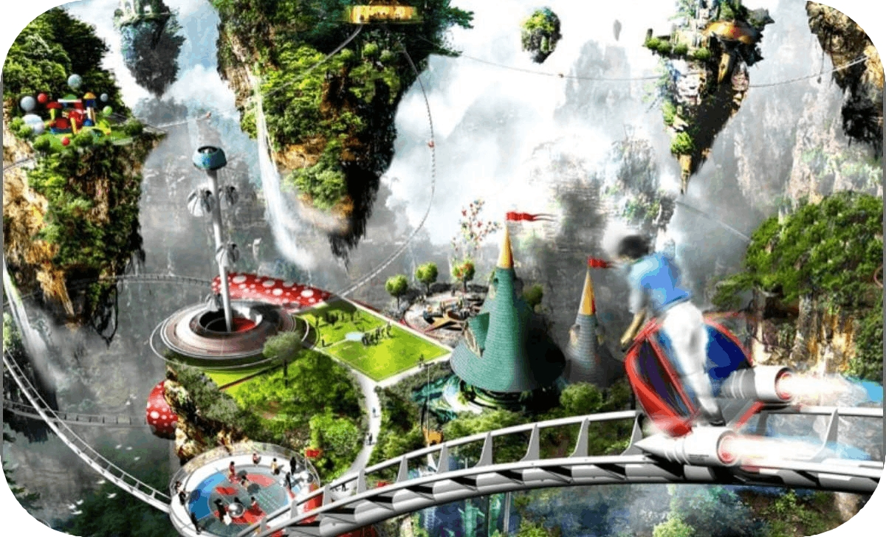


背景（4/6）审视全球，美日韩在游戏、社交、娱乐、内容制作等领域走在元宇宙应用的前沿
美国
韩国
10月29日，Facebook正式更名为Meta，在VR、AR相关领域进行研发，并计划在欧盟招聘1万名员工，以帮助建立元宇宙。
2021年5月韩国成立“元宇宙联盟”；
SM娱乐公司推出真人+虚拟偶像团体Aespa；
2022年1月，韩国首尔市通过了《元宇宙首尔五年计划》。
VR开发商推出元宇宙游戏平台，用户可通过浏览器直接访问，单一场景最多同时容纳1000名用户，且提供包括虚拟音乐会、虚拟体育场等常见服务。
日本

Slide 35
背景（5/6）聚焦国内，发展数字经济上升国家战略，作为数字经济高阶形态的元宇宙产业迎来广阔契机
习近平总书记强调，数字经济是全球未来的发展方向，要大力发展数字经济，加快推进数字产业化、产业数字化，推动数字经济和实体经济深度融合。2022年1月，国务院印发的《“十四五”数字经济发展规划》明确了我国数字经济发展的目标：数字经济核心产业增加值占GDP比重要从2020年7.8%的水平上提升至2025年的10%。
数字经济
数字经济是以数据资源为关键要素，以数字科技为支撑的经济形态。数字产业化和产业数字化是数字经济中的重点内容，数字产业化主要是推动数字科技形成规模化产业，产业数字化主要是利用数字科技支撑和推动传统产业转型升级。
数字产业化
产业数字化
数字科技
信息技术服务
信息消费
新生态
元宇宙是以区块链为核心的Web3.0数字经济新生态。在这个过程中可以基于区块链等数字科技推动信息技术服务加速数字产业化，依托元宇宙的新生态拉动信息消费促进产业数字化。
Notes:
数字经济是以数据资源为关键要素，以数字科技为支撑的经济形态。数字产业化和产业数字化是数字经济中的重点内容，数字产业化主要是推动数字科技形成规模化产业，产业数字化主要是利用数字科技支撑和推动传统产业转型升级。在这个过程中可以基于区块链等数字科技推动信息技术服务加速数字产业化，依托元宇宙的新场景新生态拉动信息消费促进产业数字化。

Slide 36
——中央及地方政府支持元宇宙产业发展的相关政策文件
序号 | 中央/省市 | 部门 | 时间 | 出处 | 布局内容 | 备注
1 | 中央部委 | 工业和信息化部 | 2022/1/24 | 中小企业发展情况新闻发布会 | 培育一批进军元宇宙、区块链、人工智能等新兴领域的创新型中小企业
2 | 深圳市 | 南山区 | 2021/11/13 | 成立元宇宙创新实验室 | 应用AR/VR、区块链、5G、大数据、人工智能、3D引擎等新技术，引进世界一流设备，自主研发交互系统，打造元宇宙沉浸式体验。
3 | 湖南省 | 张家界市武陵源区旅游高质量发展数字化转型 工作领导小组办公室 | 2021/11/18 | 张家界元宇宙研究融合发展研讨会暨张家界元宇宙研究中心挂牌仪式 | 以数字化技术赋能旅游产业，培育旅游新兴业态，为旅游业的数字化转型奠定基础。 | 全国首个设立元宇宙 研究中心的景区
4 | 上海市 | 上海市委 | 2021/12/21 | 上海市委经济工作会议 | 引导企业加紧研究未来虚拟世界与现实社会相交互的重要平台，适时布局切入。 | 我国地方政府对元宇宙相关产业发展的 第一次正面表态
5 |  | 上海市经济和信息化委员会 | 2021/12/30 | 《上海市电子信息产业发展“十四五”规划》 | 加强元宇宙底层核心技术基础能力的前瞻研发，推进深化感知交互的新型终端研制和系统化的虚拟内容建设，探索行业应用。 | 元宇宙被写进 政府十四五规划
6 | 海南省 | 三亚市人民政府 | 2021/12/24 | 2021年第六届三亚文博会 | 将在三亚设立网易海南总部，建设网易元宇宙产业基地项目。
7 | 浙江省 | 浙江省数字经济发展领导小组办公室 | 2022/1/5 | 《关于浙江省未来产业先导区建设的指导意见》 | 元宇宙与人工智能、区块链、第三代半导体是浙江到2023年重点未来产业先导区的布局领域之一。
8 | 江苏省 | 无锡市滨湖区人民政府 | 2022/1/5 | 《太湖湾科创带引领区元宇宙生态产业发展规划》 | 推动元宇宙技术在多领域深度应用；推动元宇宙产业上下游各环节、各主体协同发展，加快元宇宙与集成电路、区块链、人工智能、云计算等技术融合创新发展。 | 专项
9 | 安徽省 | 合肥市人民政府 | 2022/1/10 | 《政府工作报告》 | 瞄准元宇宙、超导技术、精准医疗等前沿领域，打造一批领航企业、尖端技术、高端产品。
10 | 湖北省 | 武汉市人民政府 | 2022/1/11 | 《政府工作报告》 | 推动元宇宙、大数据、云计算、区块链、地理空间信息、量子科技等与实体经济融合
11 | 北京 | 北京市通州区人民政府 | 2022/1/19 | 《关于加快北京城市副中心元宇宙创新引领发展的八条措施》 | 打造一只覆盖元宇宙产业的基金，支持元宇宙初创项目和重大项目，支持设立专注于早期和长期投资的元宇宙子基金；突出元宇宙与文化旅游融合发展的特色；规划“1个研究院＋N个特色主题园区”的元宇宙产业空间布局。 | 专项

Slide 37
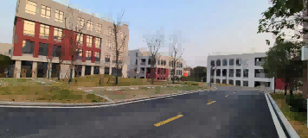
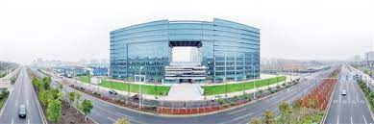
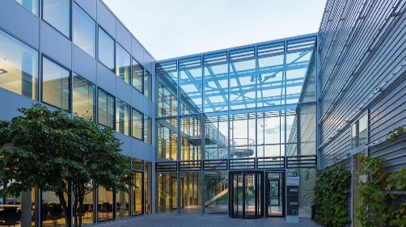
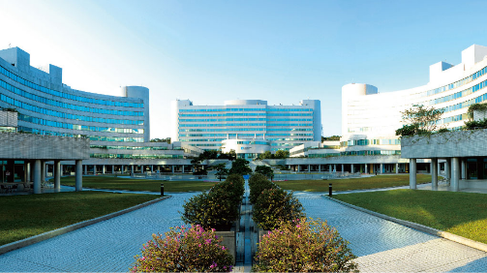
背景（6/6）落地我市，长沙聚力发展数字经济，筹建市元宇宙研究院，城发数智科技近水楼台
2021年长沙市数字经济规模超3500亿元，综合排名全国城市第12位，入选国家区块链创新应用综合性试点城市，获批第15个国家新一代人工智能创新发展试验区。
湖南省委常委、长沙市委书记吴桂英表示，长沙将积极抢抓数字经济发展新机遇，在完善政策体系、夯实技术底座、优化产业生态、拓展应用场景等方面持续发力，为推动高质量发展注入澎湃动能。
力争到2025年将长沙打造成为国家数字经济创新地、数字产业集群新高地、先进制造业转型示范地、内陆地区数字变革策源地、国家数字贸易中部枢纽，数字产业占GDP比重超过45%。
长沙市元宇宙研究院
(拟建)
湖南大数据交易中心
计算与数字经济创新研究院
新一代人工智能技术研究院
Notes:
共建北京大学计算与数字经济研究院
2021年3月，科技部正式批复长沙市建设国家新一代人工智能创新发展试验区

Slide 38
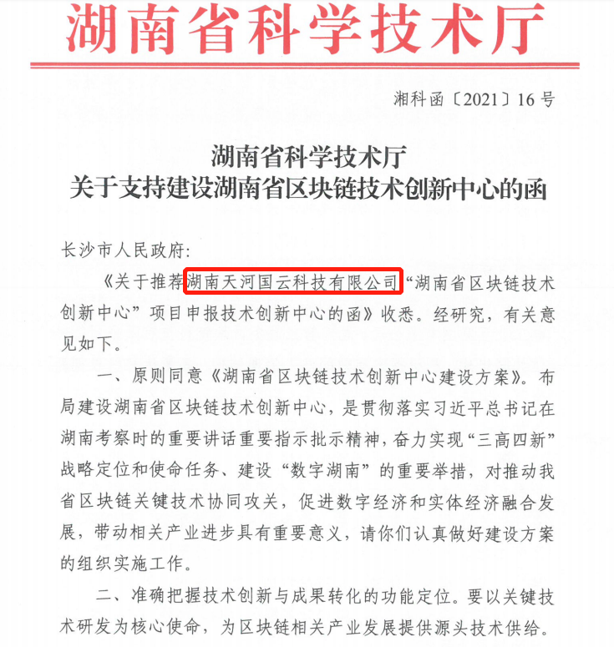
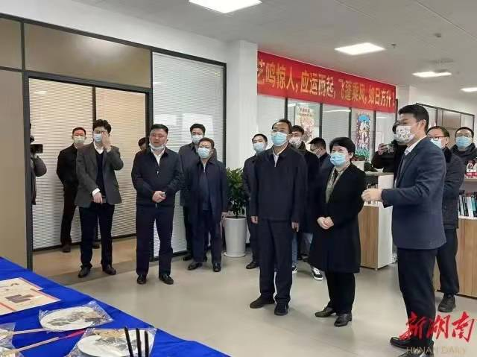
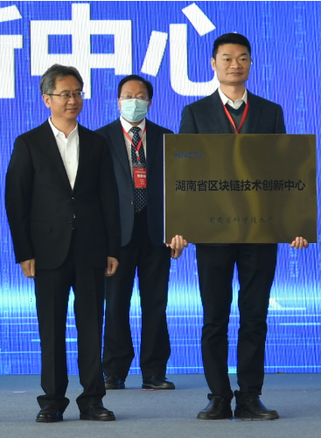
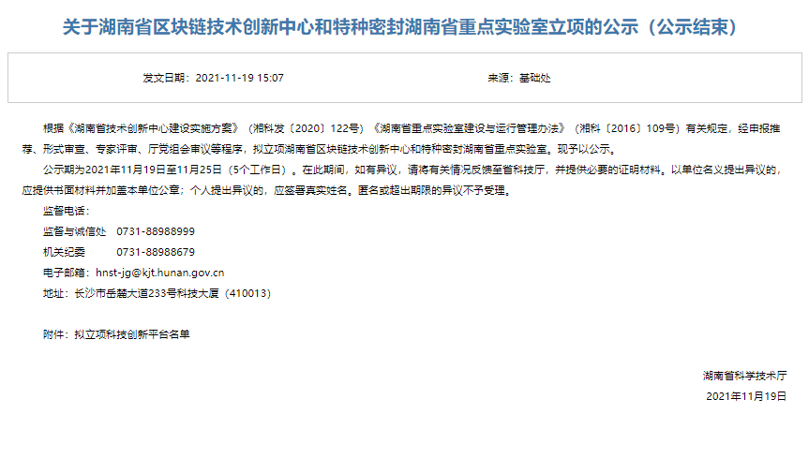
创建单位：湖南省区块链技术创新中心由湖南省科技厅授牌，天河国云牵头，联合中电互联等共创“国家级技术创新中心”
湖南省区块链技术创新中心于2021年12月授牌。

Slide 39
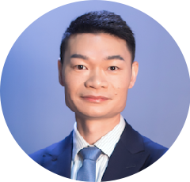
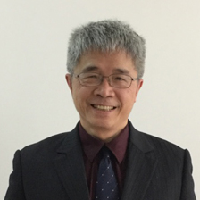
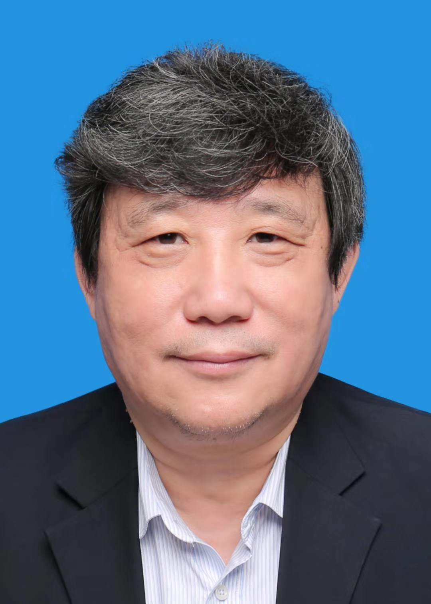
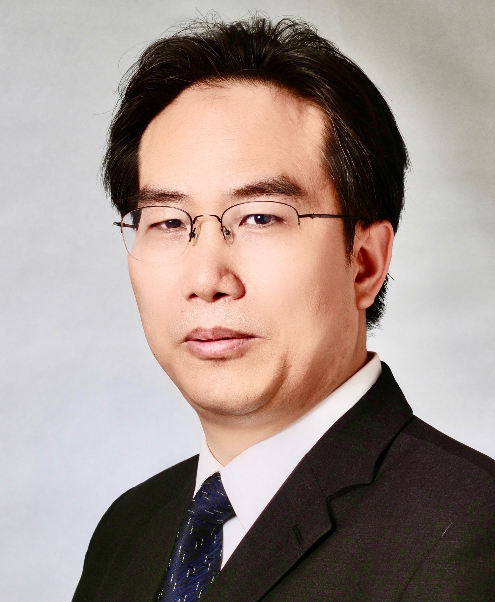

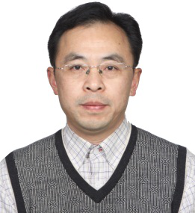
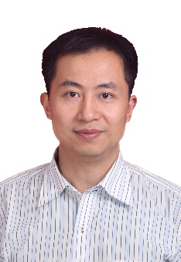
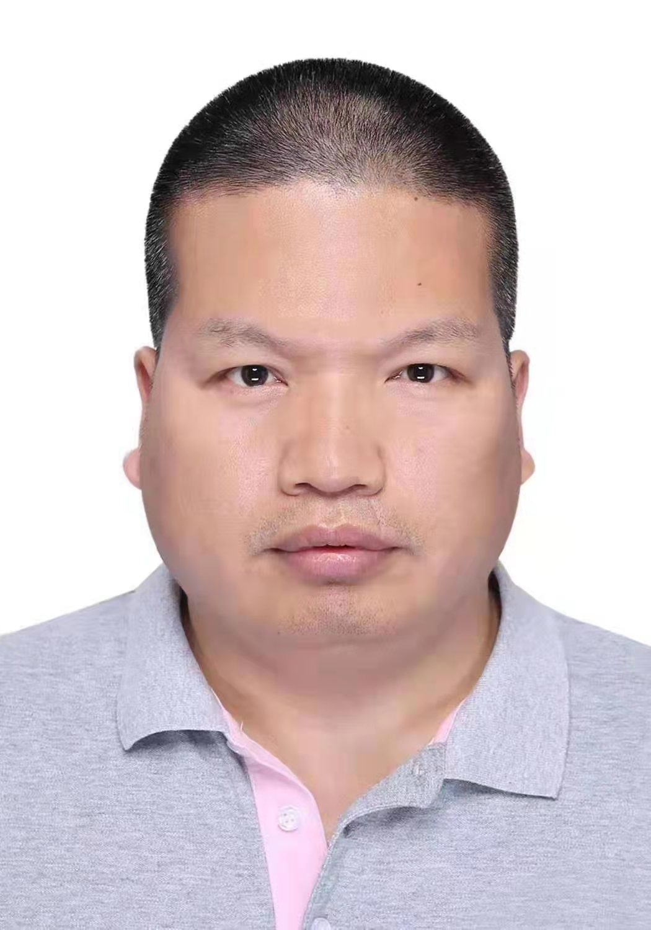
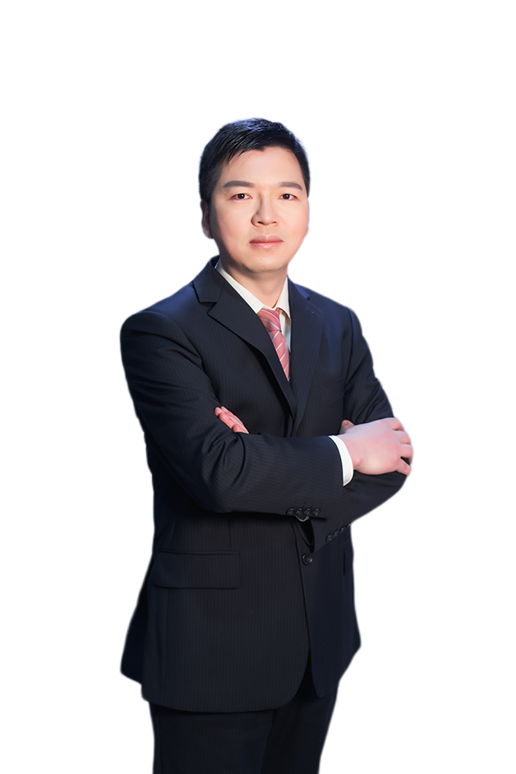

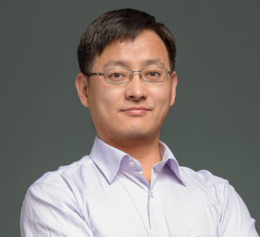
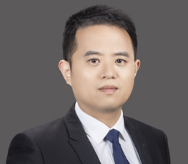
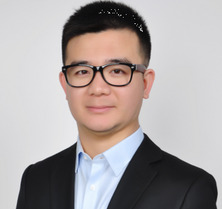
研究院专家团队介绍
邓小铁
斯雪明
马超群
陈琳
谢兵兵
陈海涛
谭林 研究院院长
国家千人计划特聘教授，ACM Fellow，IEEE Fellow，北京大学前沿计算研究中心“博雅”讲席教授。
中国计算机学会区块链专委会主任，复旦大学计算机学院教授，上海市数据科学重点实验室(复旦大学)副主任。
湖南大学教授、工商管理学院院长，国家杰出青年科学基金获得者，享受国务院政府特殊津贴专家。
国防科技大学博士，副研究员，硕士生导师，是大数据、云技术、云数据中心资源管理领域专家。
研究员，国家智能制造标准化专家咨询组专家，全国自动化系统与集成标准化技术委员会副主任委员。
国防科技大学博士，工业数据智能知名专家，天河超算国家级科技创新团队成员，中央军委集体一等功获得者。
国防科技大学博士，湖南大学特聘研究员、博士生导师
中国工业与应用数学学会区块链专委会副主任委员
全国区块链与分布式记账技术标准化委员会委员
湖南省天河区块链研究院理事长
湖南省区块链协会会长
湖南省大数据促进会执行会长
湖南省区块链与分布式记账技术标准化技术委员会副主任委员
长沙市第十六届人民代表大会代表
邢立宁
杨征
王云丽
刘齐军
姚昱旻
郭兆中
国防科技大学研究员，博士生导师，中国仿真学会智能仿真优化与调度专委会主任委员。
国防科技大学博士，英国诺丁汉大学访问学者，长期从事模式识别、大数据分析等方面研究。
国防科技大学博士，长期从事分布式网络和虚拟现实领域研究，目前主攻区块链的核心技术和应用模式研究。
国防科技大学计算机博士，英国爱丁堡大学访问学者，主要进行区块链核心技术、“区块链+”实体经济应用场景的研究。。
中南大学计算机博士，中科院计算所访问学者。从事普适计算和分布式机器学习研究，论文累计被引用超过1300次，主攻区块链+可信计算。
北京大学理学、经济学双学士，应用数学博士，在区块链学术和工业领域深耕多年，具备较高的区块链和密码学理论研究水平和丰富的项目经验。

Slide 40
政策支撑：人工智能、区块链、5G、物联网等新一代信息技术是国家政策的重点支持方向，作为元宇宙支撑基石，有望实现突破创新
《新一代人工智能发展规划》
积极培育人工智能新兴业态，布局产业链高端，
打造具有国际竞争力的人工智能产业集群。
《关于加快推动区块链技术应用和
产业发展的指导意见》
到2025年，区块链产业综合实力达到世界先进
水平，产业初具规模。区块链应用渗透到经济社会多个领域，形成场景化示范应用。
人工智能
《5G应用“扬帆”行动计划（2021-2023年）》
大力推动5G全面协同发展，着力打通5G应用创新链、产业链、供应链，打造5G融合应用新产品、新业态、新模式。
区块链
《物联网新型基础设施建设三年行动计划（2021-2023年）》
打造支持固移融合、宽窄结合的物联网接入能力，加速推进全面感知、泛在连接、安全可信的物联网新型基础设施建设。
5G
物联网

Slide 41
感谢聆听

